Slide 1
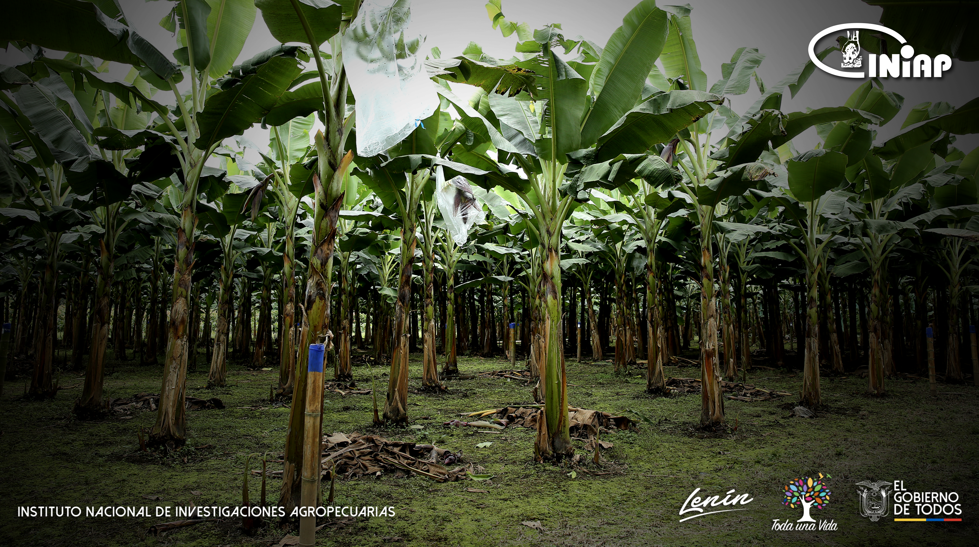
ACCIONES EN BANANO Y PLÁTANO

Slide 2

Año | Producto/Investigación | Detalles
2012 | Raza Tropical 4 del Mal de Panamá: Amenaza potencial para la industria bananera y platanera del Ecuador. | Publicación que recopila información sobre el patógeno Fusarium oxysporum Raza Tropical 4
2013 | Investigación realizada en Sigatoka Negra (Mycosphaerella fijensis) en banano | Se tiene identificadas bacterias quitinoliticas que en condiciones de campo demostraron una reducción de hasta el 30% de incidencia de la enfermedad. Además, se evaluaron bioestimulantes e inductores de resistencia frente a esta enfermedad (métodos de aplicación y dosis
2013 | Manejo de altas densidades y sistemas de doble hilera en banano y plátano. | Se definieron las densidades optima para cultivo dirigido, así como el manejo diferenciado en el sistema doble hilera
2014 | Investigación realizada en Moko causada por Ralstonia solanacearum raza 2 en plátano (Musa AAB) en Ecuador. | Primer informe de la ocurrencia de la R. solanacearum en la zona costera de Ecuador en este cultivo. Se realizaron evaluaciones para identificar materiales resistentes.
2015 | Hacia el control biológico de trips de la mancha roja en banano orgánico y convencional | Este artículo presenta los resultados de un proyecto de investigación binacional entre Ecuador y Perú sobre trips del banano y métodos de control alternativo, en respuesta a las crecientes pérdidas económicas de los pequeños productores de banano

Slide 3
Año | Titulo | Detalles
2016 | Potencial de enraizamiento en agua y vigor de plántulas de banano obtenidas en cámara térmica. | Esta investigación tuvo como objetivo evaluar el potencial de enraizamiento en agua y el vigor de dos tipos de plántulas (adventicias y procedentes de tejido calloso) y tres estados fenológicos (EF1, EF2, EF3) de plántulas de banano obtenidas en cámara térmica.
2017 | Comité Interinstitucional para la Prevención del Ingreso de la Raza 4 Tropical de Fusarium oxysporum f. sp. cubense en Ecuador: Avances y Perspectivas | Documento que expone avances y perpectivas en las alternativas para la prevención de FocR4T en el IV Congreso MUSALACque participó INIAP
2017 | Estandarización de un método de detección molecular del Cucumber mosaic virus (CMV) en banano ecuatoriano. | Con este estudio se buscó estandarizar una técnica molecular para la detección sensible y altamente específica de este agente viral en el banano ecuatoriano.
2018 | Guía para la Identificación, Manejo y Prevención del “MOKO” (Ralstonia solanacearum, Raza 2) en plátano | Boletín técnico: Documento que recopila información sobre el Moko en plátano, identificación de la enfermedad, manejo integrado, planes de acción cuarentenaria.

Slide 4
Año | Titulo | Detalles
2019 | Cómo reducir la mancha roja causada por thrips en banano. | Boletín divulgativo: Presenta información sobre los daños que causan los thrips, su comportamiento y recomendaciones para obtener racimos sanos.
2019 | Representatividad de la diversidad del género Musa en el Ecuador | Este estudio permitió identificar vacíos en la colección del género Musa, de la EECA del INIAP.
2019 | Capacidad de respuesta de del INIAP frente a la presencia enfermedad Fusarium oxysporum cubense Raza 4 Tropical en Musáceas | Documento que manifiesta las capacidades de INIAP para dar respuesta a la amenaza de FocR4T

Slide 5
Proyectos Ganados
Nombre | Objetivo | Donante | Monto | Estado
Escalando mejora continua en banano orgánico de exportación familiar (fontagro | Incrementar la producción de banano orgánico de exportación familiar aplicando mejora continua y benchmarking, reduciendo pérdidas, especialmente por trips de la mancha roja y mejorando la salud de suelos | FONTAGRO | 56000 | En ejecución Planifica ecuador
Fortalecer las capacidades para la prevención y el manejo de la marchitez por fusarium de las musáceas en américa latina y el caribe | Estandarizar y validar entre los países la metodología de diagnóstico para identificación de foc R4T. Evaluar prácticas de bioseguridad y manejo del suelo con énfasis en control biológico para la supresión del patógeno. Evaluar materiales promisorios por su resistencia a foc R4T, gestionar y transferir conocimientos y tecnologías generadas para la prevención, contención y manejo de la marchitez por fusarium de las musáceas, con énfasis en foc R4T | FONTAGRO | 100500 | 2021 Planifica ecuador

Slide 6
Proyectos Enviados
Nombre | Objetivo | Donante | Monto | Estado
Mejora genética de Musáceas mediante mutagénesis inducida | Desarrollar plantas con Resistencia o tolerancia a Sigatoka Negra, Moko y FOC R4T | AIEA | 200000 | En Evaluación
Propuesta Musarium | Desarrollo de alternativas integrales para el manejo de FOC R4T | Europa 2020 | 250000 | En Elaboración

Slide 7
Actividades en Marcha
2014 | Se han implementado ensayos experimentales bajo condiciones controladas para investigar y validar alternativas tecnológicas para el manejo de Fusarium raza 1 | Ensayo de investigación para determinar la epidemiología y distribución del patógeno.
2021 | Identificación de biocontroladores para Sigatoka Negra | Se esta realizando muestreos en fincas de banano para aislar e identificar agentes de biocontrol para sigatoka .
2020 | Identificación de biocontroladores para Foc R1 | Se esta evaluando una biblioteca de biocontroladores perteneciente a la EETP.
2020 | Desarrollo de alternativas para la identificación temprana para enfermedades cuarentenarias mediante Drones | se evalúan dos alternativas Descomposición de Imágenes y espectro radiométricos
2021 | Identificación de residuos de clorpirifos | Estrategia para revertir normativa de la Unión Europea
2021 | Monitoreo de la población de Mycosphaerella en el país | Muestreo a nivel nacional
2021 | Búsqueda de Genes para resistencia a FOC | Línea base para un futuro mejoramiento mediante edición génica
2019 | Colaboración con GIZ es su proyecto de fomento bananero | Capacitación, evaluación en el impacto cambio climático, costos de producción, FOC

Slide 8
4Ensayo de adaptabilidad y productividad de Formosana
(material resistente de FocR4T de TBRI) .
Objetivo General
Evaluar la adaptabilidad y productividad del material de banano Formosana generado por TBRI.
Objetivos Específicos
1. Establecer una parcela de validación para utilizarla como vitrina tecnológica en la EETP
2. Determinar la adaptabilidad de Formosana en las condiciones ecuatorianas
3. Registrar el rendimiento de Formosana en al menos dos ciclos del cultivo.
4. Difundir los resultados obtenidos a productores de banano
Instituciones participantes: INIAP y Agrocalidad
Estado: Negociación de los términos del convenio de cooperación y acuerdo de transferencia del material

Slide 9
Actividades por Realizar

Slide 10
FOC R4T
Componente | Actividad | Resultados esperados
Agricultura de precisión | Métodos de identificación temprana de FOC R4T utilizando imágenes espectrales a través del uso de drones. | Metodología para identificación temprana de FOC R4T.
Agronomía | Evaluar alternativas de manejo del cultivo para mejorar la nutrición y minimizar el impacto de FOC R4T. | Al menos tres alternativas de manejo basadas en la nutrición balanceada del cultivo, para minimizar el impacto de FOC R4T.
 | Determinación de factores (físicos, químicos y biológicos) del suelo que predisponen a la planta para mayor incidencia de FOC R4T. | Identificados, principales factores de suelo predisponentes para una mayor incidencia de FOC R4T.
Sanidad Vegetal | Colecta a nivel nacional de microorganismos benéficos posibles antagonistas de FOC R4T. | Al menos un microorganismo benéficos eficientes para el manejo de FOC R4T.
 | Determinación de la eficiencia de las medidas de bioseguridad para la prevención de FOC R4T. | Se conoce la eficiencia de las medidas de bioseguridad que se utilizan en la prevención del FOC R4T.
Mejoramiento Genético | Pruebas de adaptabilidad de materiales resistentes y/o tolerantes a FOC R4T. | Se conoce el comportamiento agronómico y productivo de materiales reportados como resistentes y/o tolerantes a FOC R4T.
 | Desarrollo de cultivares (inducción de mutaciones) con posible resistencia a enfermedades de banano. | Al menos un material promisorio desarrollado.

Slide 11
LMR
Componentes | Actividad | Resultados esperados
Agronomía | Estandarización de protocolo para muestreo y análisis de LMR. | Protocolo de muestreo y análisis de LMR, adaptado a las exigencias de la Unión Europea-UE.
 | Validación de alternativas tecnológicas para el manejo de plagas en banao | Alternativa tecnológica con base en productos de bajo impacto y metodologías de manejo para problemas fitosanitarios.
 | Evaluación de moléculas alternativas para reemplazar el uso de clorpirifos. | Identificación de al menos dos moléculas para reemplazar al clorpirifos en el control de plagas de banano

Slide 12
Sigatoka Negra
Componentes | Actividad | Resultados esperados
Agronomía | Sensibilidad de fungicidas utilizados en programas de control a Mycosphaerella fijiensis. | Mapeo nacional de la resistencia de Mycosphaerella fijiensis a moléculas fungicidas.
 | Evaluación de la dinámica de incidencia de Sigatoka en las zonas productoras. | Desarrollo de indicadores bióticos y abióticos para manejo la Sigatoka.
 | Búsqueda de alternativas biológica para el control de Sigatoka. | Al menos un agente biológico para el control de Sigatoka y el estudio para su desarrollo comercial.
Mejoramiento Genético | Desarrollo de cultivares (inducción de mutaciones) con posible resistencia a enfermedades de banano. | Al menos un material promisorio desarrollado.

Slide 13
Mejora de la calidad y productividad
Componentes | Actividad | Resultados esperados
Sanidad Vegetal | Protocolo de indexación de virus, bacterias y hongos para la multiplicación musáceas. | Protocolo de indexación, definido
Mejoramiento Genético | Identificación y selección de plantas élites de musáceas. | Al menos tres materiales promisorios de banano, plátano y orito con alta productividad y/o calidad organoléptica seleccionados.

Slide 14
Moko
Componentes | Proyectos | Resultados esperados
Agronomía | Determinación de la diversidad de Ralstonia solanacearum, incidente en musáceas. | Se conoce la diversidad existente de Moko en Ecuador.
 | Determinación de dispersión de Moko a nivel nacional. | Mapeo de la situación actual de Moko.
 | Desarrollo de alternativas de control, erradicación y manejo de Moko. | Alternativas tecnológicas para el manejo de Ralstonia solanacearum.
Mejoramiento Genético | Desarrollo de cultivares (inducción de mutaciones) con posible resistencia a enfermedades de banano. | Al menos un material promisorio desarrollado.

Slide 15
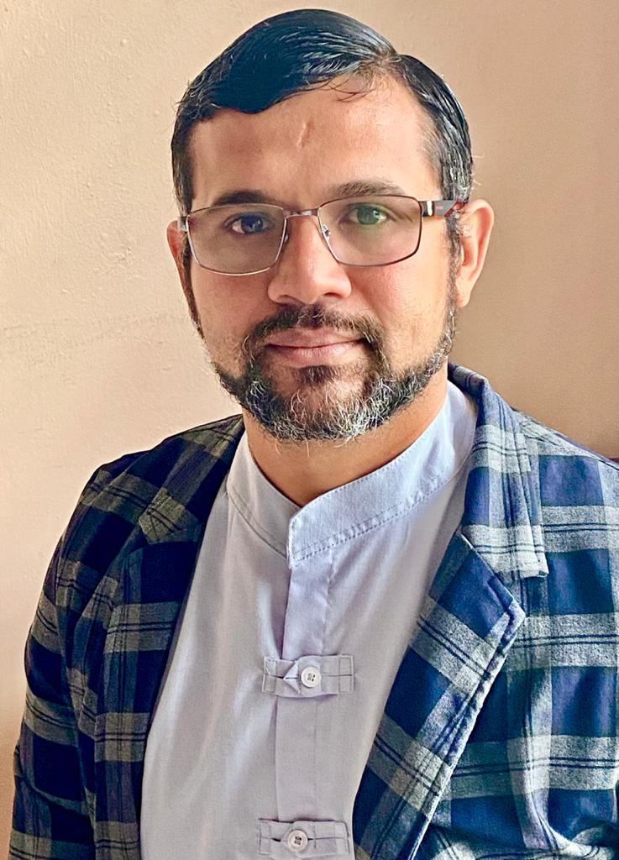
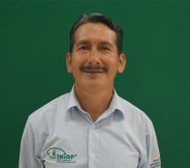
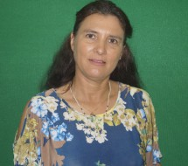
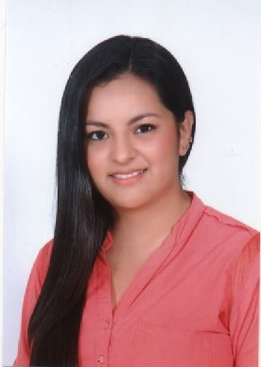
Equipo del Programa de Banano Plátano y otras Musáceas a Nivel Nacional
Antonio Bustamante
Diana López
Galo Lara
Solanyi Tigselema

Slide 16
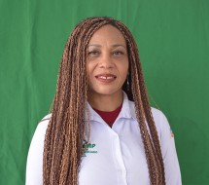
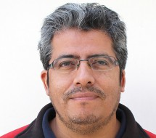
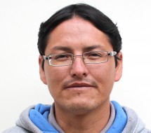
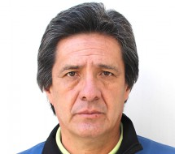
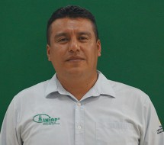
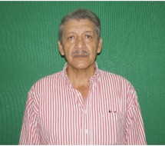
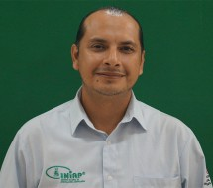
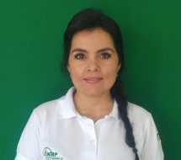
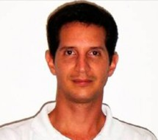
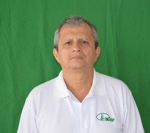
José Ochoa
Investigador Agregado 2
jose.ochoa@iniap.gob.ec
Director Estación Experimental
Braulio Lahuathe
braulio.lahuathe@iniap.gob.ec
Elissa Quiala
Investogadora Agropecuaria
eliza.quala@iniap.gob.ec
Iván Samaniego
Investigador Auxiliar 2
ivan.samaniego@iniap.gob.ec
Eduardo Morillo
Investigador Agregado 3
eduardo.morillo@iniap.gob.ec
Danilo Vera
Responsable del Departamento
danilo.vera@iniap.gob.ec
Zoila Solis
Investigador Auxiliar 2
zoila.solis@iniap.gob.ec
Daniel Navia
Responsable del Departamento
daniel.navia@iniap.gob.ec
Lenin Paz
Investigador Agropecuario Fitopatología
lenin.paz@iniap.gob.ec
Ivan Garzón
Responsable del Departamento
ivan.garzon@iniap.gob.ec
Hoja de Vida

Slide 17
Necesidades
Personal técnico
Personal de campo
Adecuación de infraestructura
Insumos
Equipos
Mantenimiento de vehículos
Manejo de los fondos por parte de una Organización Nacional o Internacional

Slide 18
Aliados Internacionales

Slide 19
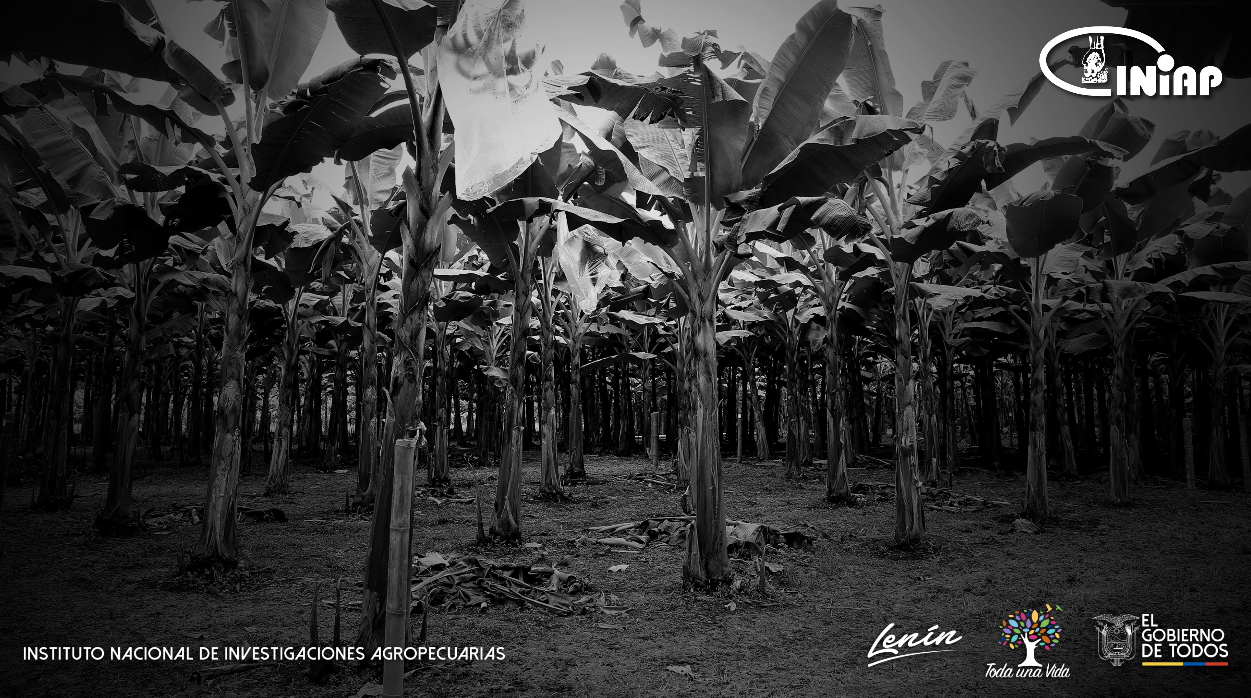
GRACIAS

